Slide 1

CONTROLE
PID
C213 — Sistemas de Controle Automático
Identificação de Processos & Sintonia de Controladores PID
Eduardo Pereira Valias
Vinícius Telles e Silva
1 / 21

Slide 2


Visão Geral
Métodos de Sintonia
Dataset
IMC
Dataset_Grupo5_c213.mat
Internal Model Control
ITAE
Integral of Time-weighted Absolute Error
2 / 21

Slide 3
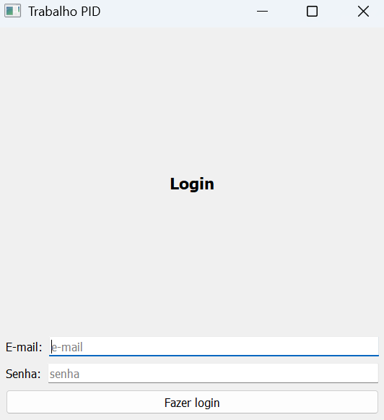
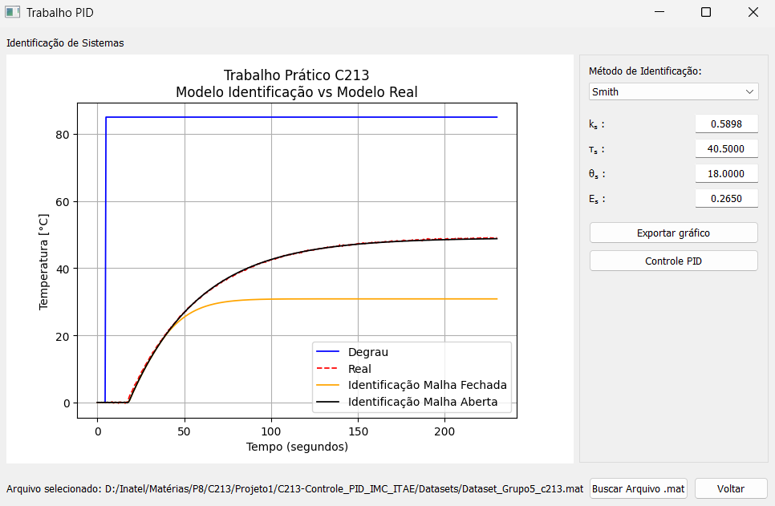
Interface Gráfica
3 / 21

Slide 4
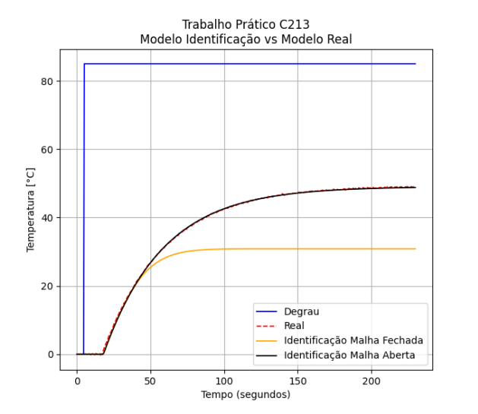
Comparação de Malhas
4 / 21

Slide 5
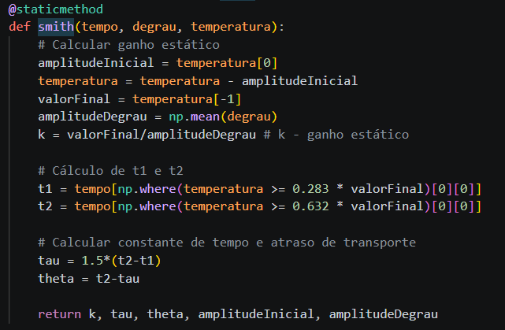
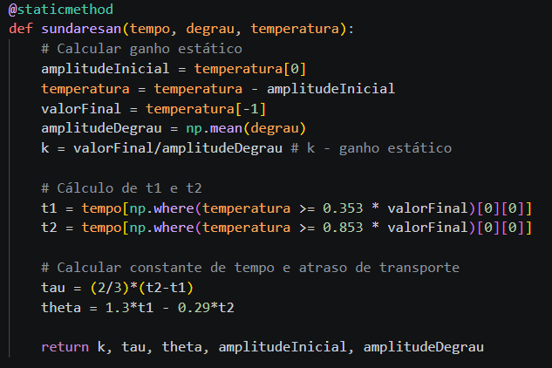
Métodos de Identificação
Smith
Sundaresan
5 / 21

Slide 6
Smith — Parâmetros Identificados
k
0.5898
τ (tau)
40.5000 s
θ (theta)
18.0000 s
E (EQM)
0.2650
6 / 21

Slide 7
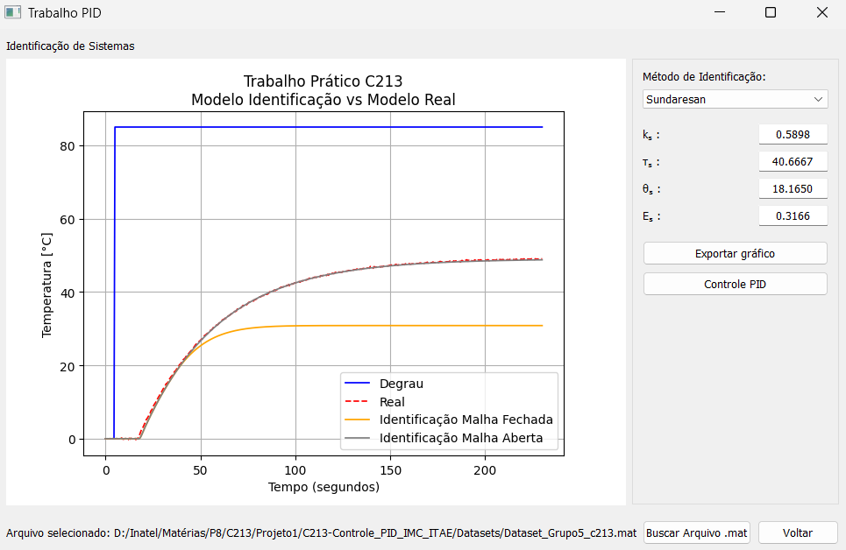
Sundaresan — Parâmetros Identificados
k
0.5898
τ (tau)
40.6667 s
θ (theta)
18.1650 s
E (EQM)
0.3166
7 / 21

Slide 8
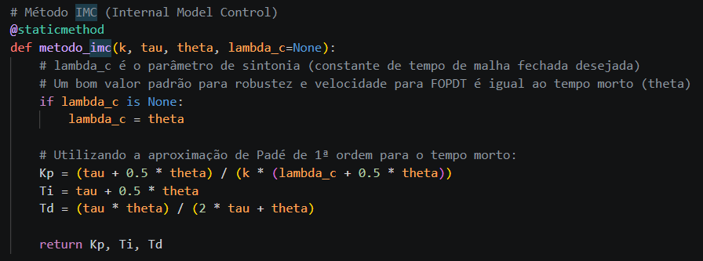
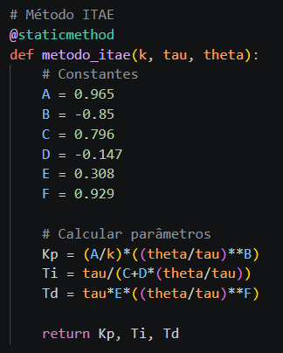
Métodos de Sintonia PID
IMC
ITAE
8 / 21

Slide 9
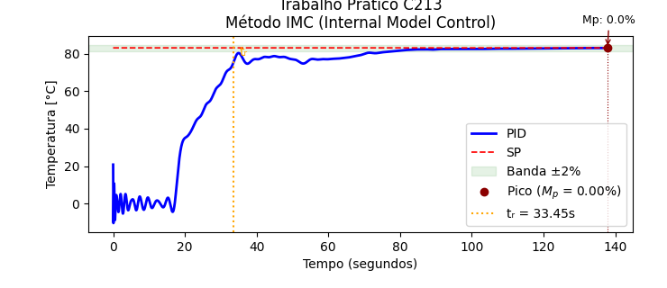
IMC — Parâmetros do Controlador
Kp
Ti
3.1082
49.5000
Td
SP
7.3636
83.1572
9 / 21

Slide 10
IMC — Métricas de Desempenho
ts (Tempo de Acomodação)
tr (Tempo de Subida)
78.5603 s
33.4481 s
Mp (Overshoot)
Erro (Regime Permanente)
0 %
0.0793
10 / 21

Slide 11
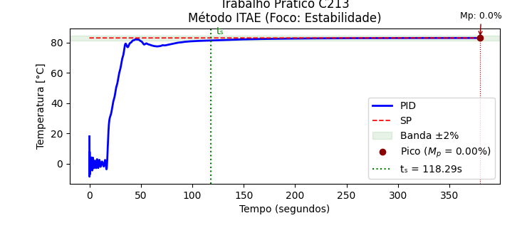
ITAE — Parâmetros do Controlador
Kp
Ti
3.2595
55.4288
Td
SP
5.8762
83.1562
11 / 21

Slide 12
ITAE — Métricas de Desempenho
ts (Tempo de Acomodação)
tr (Tempo de Subida)
118.2950 s
33.7334 s
Mp (Overshoot)
Erro (Regime Permanente)
0.0000 %
0.0142
12 / 21

Slide 13
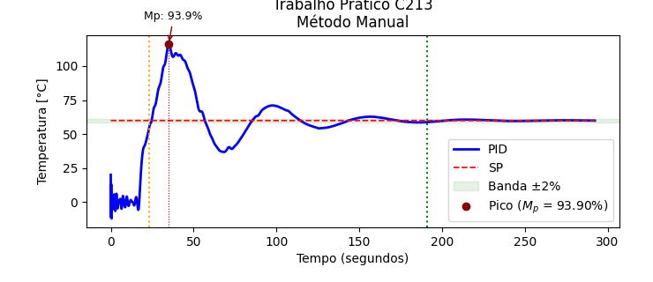
Manual — Overshoot (Parâmetros)
Kp
Ti
5.800
25.0000
Td
SP
6.0000
60
13 / 21

Slide 14
Manual — Overshoot (Métricas)
ts
tr
190.9211 s
23.0392 s
Mp (Overshoot)
Erro
93.9031 %
82.1567
14 / 21

Slide 15
Manual — Overshoot (Análise)
Kp alto
Ganho proporcional elevado amplifica o sinal de controle, forçando resposta agressiva.
Ti baixo
Tempo integral reduzido gera ação integral forte — acúmulo rápido do erro.
Ação integral forte
Integrador "empurra" a saída além do setpoint causando overshooting.
Inércia
O sistema demora a corrigir a ultrapassagem, resultando em longa acomodação.
15 / 21

Slide 16
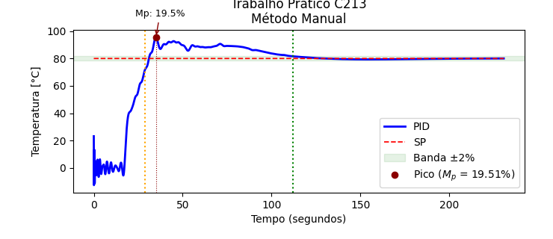
Manual — Subamortecido (Parâmetros)
Kp
Ti
3.5000
30.0000
Td
SP
8.0000
80
16 / 21

Slide 17
Manual — Subamortecido (Métricas)
ts
tr
111.9386 s
28.8725 s
Mp (Overshoot)
Erro
19.5108 %
-0.0248
17 / 21

Slide 18
Manual — Subamortecido (Análise)
Kp alto
Ganho proporcional moderadamente elevado ainda acelera a resposta.
Td alto
Derivativo alto antecipa o erro e amortece a resposta mais rapidamente.
Sobressinal leve
Sistema ultrapassa o setpoint com ~19,5%, dentro de faixas aceitáveis.
Menos inércia
Combinação Kp/Td reduz o tempo de acomodação frente ao caso anterior.
18 / 21

Slide 19
Conclusão
Identificação
Sintonia — IMC
Sintonia — ITAE
Ambos os métodos (Smith e Sundaresan) geraram modelos matemáticos FOPDT equivalentes e altamente precisos para representar a planta térmica.
Apresentou o melhor desempenho geral. O controlador cancelou a dinâmica da planta perfeitamente, entregando estabilização muito mais rápida (ts = 78s), mantendo a robustez.
Comportamento conservador. Garantiu erro nulo e estabilidade absoluta (mp = 0%), mas resultou em um tempo de acomodação mais lento (ts = 118s).
19 / 21

Slide 20
Melhorias Futuras
01
02
03
Inserção de mais métodos de sintonia
Tela comparativa de parâmetros PID
Cadastro de usuário
Ampliar o repertório com CHR, Ziegler-Nichols e outros métodos clássicos.
Exibir os resultados de todos os métodos lado a lado para facilitar a análise.
Permitir que múltiplos usuários salvem e gerenciem seus datasets e resultados.
20 / 21

Slide 21
Obrigado!
C213 — Sistemas de Controle Automático
Identificação de Processos & Sintonia de Controladores PID
Eduardo Pereira Valias Vinícius Telles e Silva
21 / 21

